Slide 1
Processo de Licenciamento
de PGVs em Lisboa
XXI ANPET
Rio de Janeiro, Novembro de 2007
Rosário Macário
Professora
Tiago Veras
Mestrando em Transportes
CESUR – Instituto Superior Técnico
Universidade Técnica de Lisboa
Lisboa, Portugal

Slide 2
Enquadramento - Lisboa
Área Metropolitana de Lisboa nas últimas décadas:
Problemas de crescimento indiscriminado e desqualificado das periferias;
Perda de população residente nas áreas centrais e com melhor cobertura de infra-estruturas e serviços.
Esforço para reverter este quadro apoiado em:
Instrumentos urbanísticos existentes:
Plano Regional de Ordenamento do Território; Plano Estratégico (apoiado na Visão Estratégica para Lisboa 2012); Planos Municipais de Ordenamento do Território (Plano Diretor Municipal, Plano de Urbanização, Plano de Pormenor); Planos e Projectos Prioritários.
Desenvolvimentos recentes ao nível da Municipalidade de Lisboa:
Simplificação e desburocratização dos procedimentos administrativos;
Modernização e integração dos sistemas informáticos (redução dos prazos de licenciamento).

Slide 3
Enquadramento - Lisboa
Mobilidade em Lisboa:
Verifica-se um aumento generalizado das taxas de motorização na coroa de expansão periférica da cidade;
Os principais pólos geradores de viagens são bem servidos em transporte público.
Existência de várias estruturas com capacidades para receber grandes grupos, com destaque para o Centro de Congressos de Lisboa, o Centro Cultural de Belém, e o Pavilhão Atlântico (e ainda eventos esporádicos, como Euro 2004 e Rock in Rio Lisboa).
Orientações estratégicas (Visão Estratégica para Lisboa):
Qualificação, especialização e densificação de atividades económicas sobretudo em torno das áreas de maior acessibilidade em transporte público, de modo a criar zonas de forte aglomeração, reforçando e alargando as atividades terciárias;
Distribuição adequada do uso comercial , interdição de grandes superfícies generalistas, prioridade ao comércio de proximidade;
Estabilização das áreas comerciais de maior dimensão e mais recentes , ex: Centro Colombo, Amoreiras, Parque das Nações, Avenidas Novas, Telheiras.

Slide 4
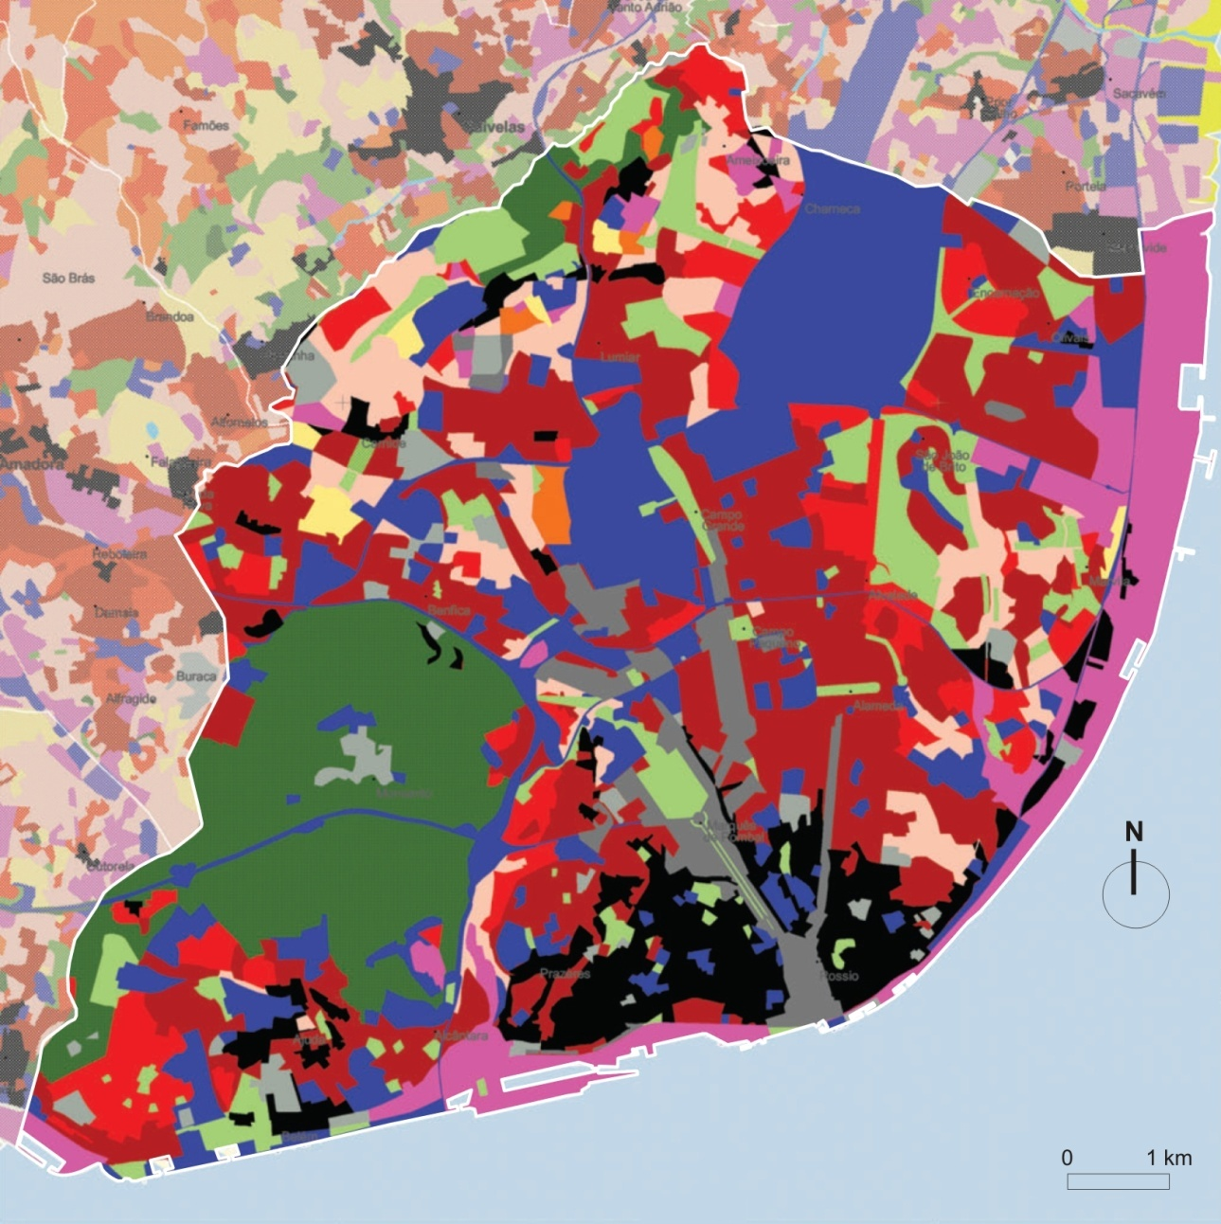
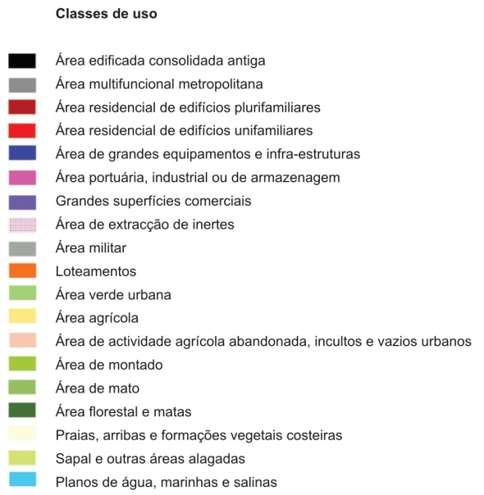
Enquadramento - Lisboa
Centralidades comerciais
Nível 1
Nível 2
Nível 3

Slide 5
Órgão Executivo do Município
Portugal
Brasil
Câmara Municipal
Prefeitura Municipal
Presidente
Pode ser encarregado
de um (ou mais) Pelouro(s)
Prefeito
Outros Pelouros (Vereações)
Pelouro (Vereação) do Urbanismo
Outras Secretarias Municipais
Secretaria Municipal de Urbanismo
Vereador
Pode ser encarregado
de um (ou mais) Pelouro(s)
Os mais votados nas eleições autárquicas
Secretário Municipal
Encarregado de uma
Secretaria Municipal
Nomeados pelo Prefeito

Slide 6
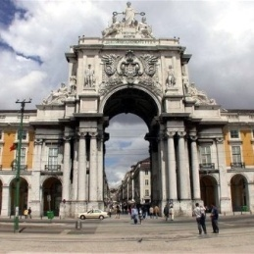
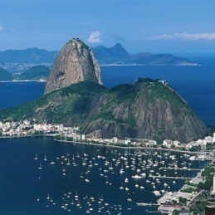
Ramos da Administração Municipal Direta
Lisboa
(Vereações)
Rio de Janeiro
(Secretarias Municipais)
Urbanismo
Mobilidade
Planeamento Estratégico
Obras Municipais
Habitação
Segurança
Actividades Económicas
Turismo
Acção Social
Abastecimentos
Desporto
Higiene Urbana
Espaço Público
Educação
Juventude
Cultura
Finanças
Património
Recursos Humanos
Modernização Administrativa
Ambiente
Espaços Verdes
Plano Verde
Urbanismo
Transportes
Administração
Obras e Serviços Públicos
Habitat
Turismo
Assistência Social
Esportes e Lazer
Saúde
Educação
Cultura
Fazenda
Trabalho e Emprego
Estudos e Pesquisas em Administração Pública
Governo
Meio Ambiente
Águas Municipais
Comunicação Social
Publicidade, Propaganda e Pesquisa
Desenvolvimento Econômico, Ciência e Tecnologia
......

Slide 7
Urbanismo - Apreciação de projetos convencionais
Câmara Municipal
Apreciação de projetos e operações urbanísticas e de loteamento (convencionais)
Outros Pelouros (Vereações)
Pelouro (Vereação) do Urbanismo
Direcção Municipal de Planeamento Urbano
Direcção Municipal de Gestão Urbanística
Direcção Municipal de Conservação e Reabilitação Urbana
Departamento de Planeamento Estratégico
Departamentos de Gestão Urbanística
Departamento de Proj. Estratégicos
Outros Departamentos
Divisão de Projectos Particulares
Divisão de Equip. Públicos e Licenc. Especiais
Outras Divisões

Slide 8
Urbanismo - Apreciação de projetos estratégicos
Câmara Municipal
Apreciação de projetos e operações urbanísticas e de loteamento (determinantes para o modelo de desenvolvimento urbano adotado pelo município)
Outros Pelouros (Vereações)
Pelouro (Vereação) do Urbanismo
Direcção Municipal de Planeamento Urbano
Direcção Municipal de Gestão Urbanística
Direcção Municipal de Conservação e Reabilitação Urbana
Departamento de Planeamento Estratégico
Departamentos de Gestão Urbanística
Departamento de Proj. Estratégicos
Outros Departamentos
Divisão de Projectos Particulares
Divisão de Equip. Públicos e Licenc. Especiais
Outras Divisões

Slide 9
Urbanismo - Apreciação de projetos estratégicos
Critérios para a apreciação de projetos estratégicos:
Localização;
Dimensão;
Relevante interesse público
Ao nível patrimonial, ambiental, de promoção da acessibilidade, criação de infra-estruturas e equipamentos.
Loteamentos com área de intervenção superior a 1 ha;
Edifícios ou conjuntos de edificações cuja área de construção exceda 20.000 m2 de habitação;
Edifícios ou conjuntos de edificações cuja área de construção exceda 10.000 m2 de terciário;
Edifícios ou conjuntos de edificações cuja área de construção exceda 2.500 m2 de comércio;
Promoções diretas ou indiretas do Estado;
Promoções de instituições universitárias, públicas e privadas;
Promoções municipais ou de empresas municipais.

Slide 10
Processo de Licenciamento de PGV
Direções Municipais
Câmara Municipal
A
B
Departamentos
C
D
E
F
G
H
I
J
K
Divisões
L
M
N
Setores
O
Interação de unidades administrativas em diferentes níveis de ação e decisão

Slide 11
Processo de Licenciamento de PGV
Planejamento Estratégico
Outras Direções Municipais
Gestão Urbanística
Câmara Municipal
Planejamento Urbano
A
Tráfego
B
C
D
E
F
G
H
I
J
K
L
M
N
Mobilidade, rede viária e estacionamento
Segurança rodoviária, tráfego e estacionamento
O
Interação de unidades administrativas em diferentes setores
(com eventual sobreposição de competências)

Slide 12
Processo de Licenciamento de PGV
Planejamento Estratégico
Outras Direções Municipais
Gestão Urbanística
Câmara Municipal
Recepção do Processo
A
Planejamento Urbano
Avaliação do processo e atribuição da sua gestão a um técnico (arquitecto)
Consulta setorial a outros departamentos
Reunião da Comissão permanente de apreciação de processos (parecer conjunto)
Tráfego
B
C
D
E
Monitoramento dos objetivos definidos ao nível estratégico
F
G
H
I
J
K
Os agentes envolvidos variam de acordo com os requisitos de cada projeto
L
M
N
O
Fluxo do Processo: Licenciamento de Projeto (Aprovação da Arquitetura)
INPUT (Munícipe):
Projeto de Arquitetura

Slide 13
Processo de Licenciamento de PGV
Planejamento Estratégico
Outras Direções Municipais
Gestão Urbanística
Câmara Municipal
Planejamento Urbano
A
Tráfego
B
C
D
E
F
G
H
I
J
K
L
M
N
O
Após a aprovação do projeto, o processo segue em sentido inverso
Fluxo do Processo: Licenciamento de Projeto (Aprovação da Arquitetura)
OUTPUT (Munícipe):
Ato de aprovação

Slide 14
Processo de Licenciamento
de PGVs em Lisboa
Obrigada pela v. Atenção !
Rosário Macário
rosariomacario@civil.ist.utl.pt
Tiago Veras
tveras@civil.ist.utl.pt
CESUR – Instituto Superior Técnico
Universidade Técnica de Lisboa
Lisboa, Portugal

